Slide 1

Организация внутриведомственного и межведомственного взаимодействия при реализации программы здоровьесбережения в школе
Заместитель директора
по УВР «СОШ№13»
Щукина И.М.

Slide 2


Цель
Формирование знаний, установок, личностных ориентиров обучающихся, их родителей и педагогов, обеспечивающих сохранение и укрепление физического и психологического здоровья как одного из ценностных составляющих, способствующих познавательному и эмоциональному развитию ребенка, достижению планируемых результатов освоения программ общего образования

Slide 3
Задачи
Сформировать у обучающихся представление о позитивных и негативных факторах, влияющих на здоровье, об основных компонентах культуры здоровья и здорового образа жизни
Дать участникам образовательного процесса представление о негативных факторах риска здоровью детей, о причинах возникновения зависимостей от психоактивных веществ, их пагубном влиянии на здоровье.
Ввести в повседневную практику здоровьесберегающие технологии обучения и оздоравливающие методики коррекции и укрепления здоровья.
Организовать учебную и внеучебную деятельность обучающихся, направленную на повышение эффективности учебного процесса, с учетом снижения чрезмерного функционального напряжения и утомления.
Организовать мониторинг психологического, физического, социального здоровья обучающихся.

Slide 4


Восьмикомпонентная модель комплексной программы здоровья
Физическое воспитание
Школьная медицинская служба
Служба питания
Образование в области здоровья

Slide 5
Восьмикомпонентная модель комплексной программы здоровья
Консультативная служба
Здоровая среда школы
Работа с родителями и общественностью
Служба здоровья персонала

Slide 6
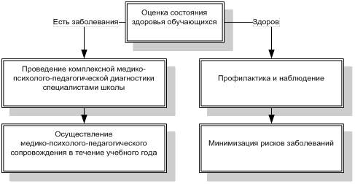
Общий алгоритм работы по здоровьесбережения с обучающимися в образовательной организации

Slide 7
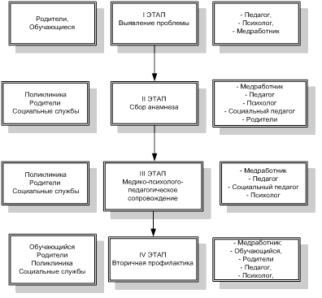
Этапы работы по здоровьесбережения с обучающимися в образовательной организации

Slide 8


Организация внутреннего взаимодействия в школе
Совет профилактики
Административный совет
Специалисты школы
Творческая группа педагогов
Школьное и родительское самоуправление
Куратор направления работы по здоровьесбережению

Slide 9
Алгоритм совместной работы специалистов школы
Специалисты (психолог и педагог) получают данные медицинского анамнеза у школьного медработника, подтверждающего диагноз (исключение медицинской причины).
Медицинский работник обучает педагога способам оказания экстренной помощи при заболевании.
Если есть заболевание, психолог даёт рекомендации педагогу по организации учебного процесса в соответствии с индивидуальными личностными особенностями ребенка
Специалисты приглашают родителей ребенка на консультацию, информируют их о сложившейся ситуации и, наконец, договариваются о совместной работе по психолого-медико-педагогическому сопровождению ребенка.

Slide 10
Ключевые проблемы здоровьясбережения в школе
1. Склонность родителей недооценивать роль семьи в развитии заболеваний (лишь 3% – 7% опрошенных родителей признают факт влияния семьи на развитие основных патологий, имеющихся у их детей)
2. По мере взросления ребёнка внешний контроль соблюдения правил здоровьесбережения ослабевает, что при несформированности навыков может привести к усилению воздействия на ребёнка негативных факторов среды
3. Слабая коммуникация участников образовательного процесса – как внутри общеобразовательных учреждений, так и в контексте взаимодействия с внешней средой
4. Работа медицинского работника «по совместительству» существенно ограничивает его возможности по формированию и реализации полноценной медицинской деятельности.
5. Слабая система охраны здоровья персонала образовательной организации.

Slide 11
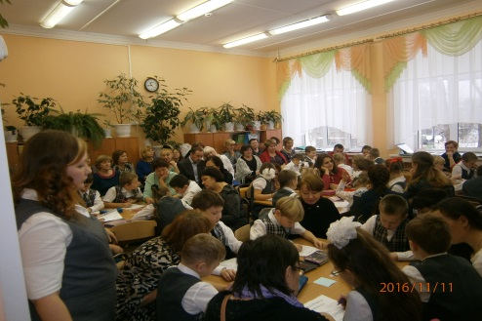
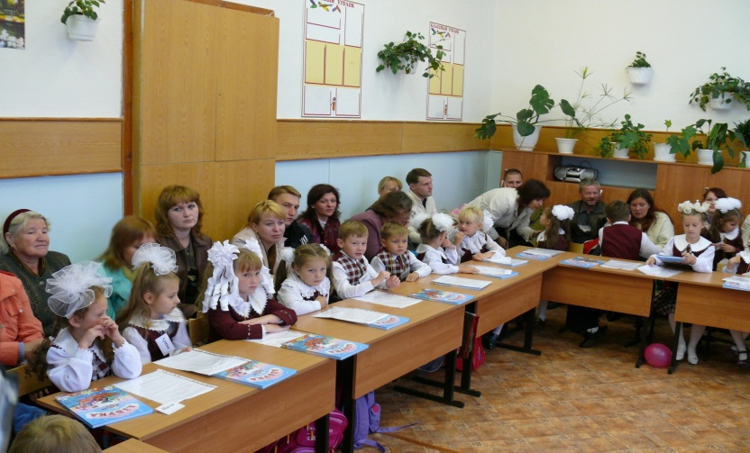
Принципы реализации концепции здоровьясбережения
1. Комплексный подход к проблемам:
для организации мероприятий в рамках
Концепции привлекаются внешние и
внутренние специалисты для достижения
оптимального результата (решение
проблемы на основе междисциплинарного
подхода).

Slide 12
Динамика «Участие родителей в образовательном процессе»

Slide 13

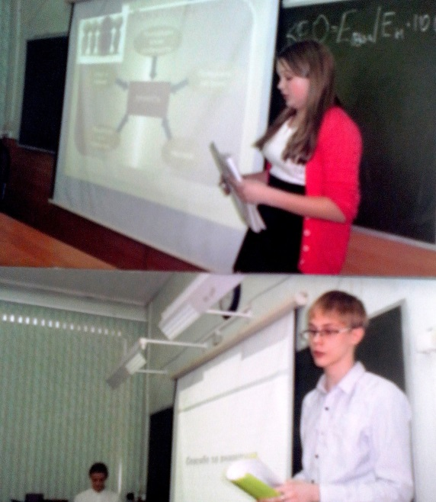
Принципы реализации концепции здоровьясбережения
2. Опора на положительный опыт работы школы (использование внутренних ресурсов организации):
Реализации проектов по здоровьесбережению 2012-2016гг;
Реализация Программы духовно-нравственного воспитания и развития учащихся более десяти лет;
Реализация Программы развития школы 2012-2017гг;

Slide 14
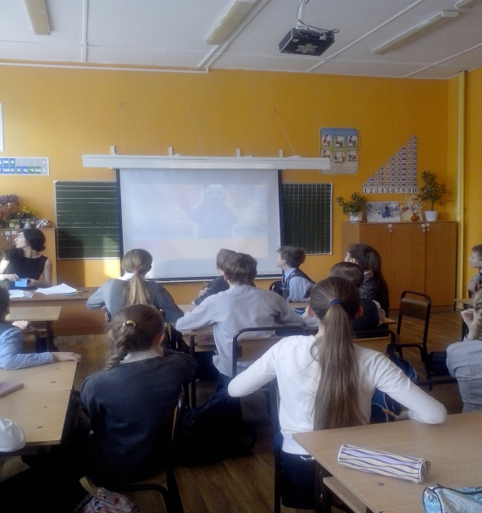
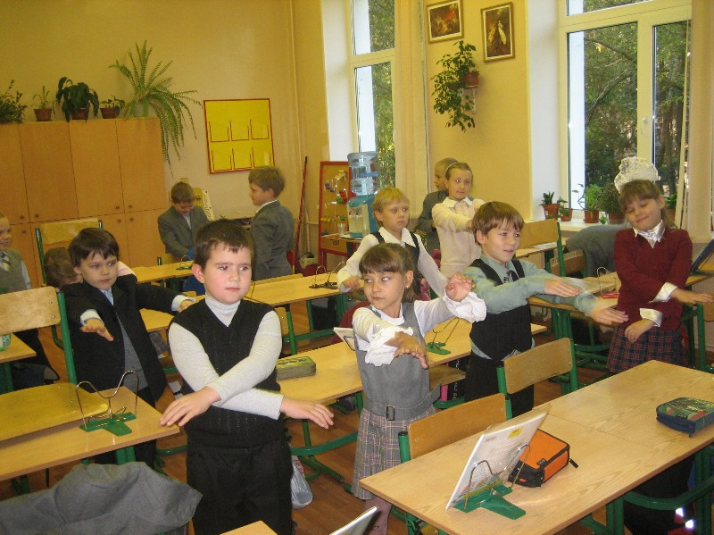
Принципы реализации концепции здоровьясбережения
3. Эффективная организация учебного процесса: методы и формы организации учебного процесса должны соответствовать возрастным особенностям ребенка.

Slide 15

Принципы реализации концепции здоровьясбережения
4. Активные формы работы с родителями, учащимися: просвещение, тренинги, привлечение родительской и школьной общественности к реализации Программы здоровья, решение проблем здоровья на родительском Совете, Совете школы, организация разновозрастных занятий, выполнение проектов и исследований по теме «Здоровье» с участием педагогов, учащихся, родителей, работа учащихся с
Портфолио и т.д.

Slide 16
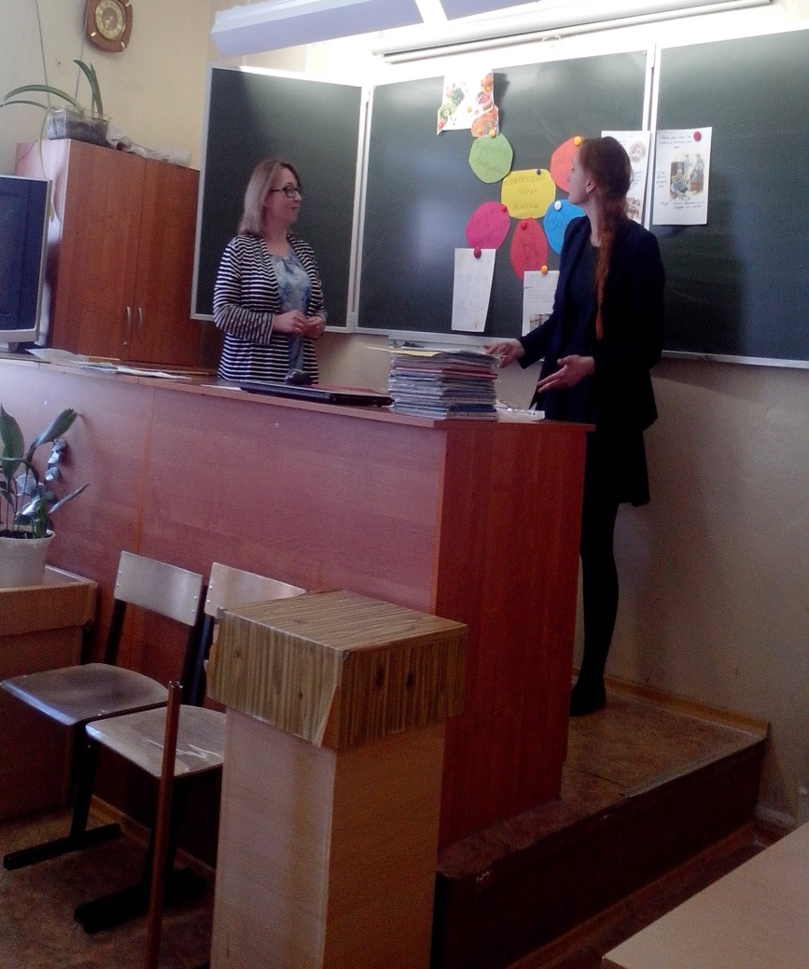
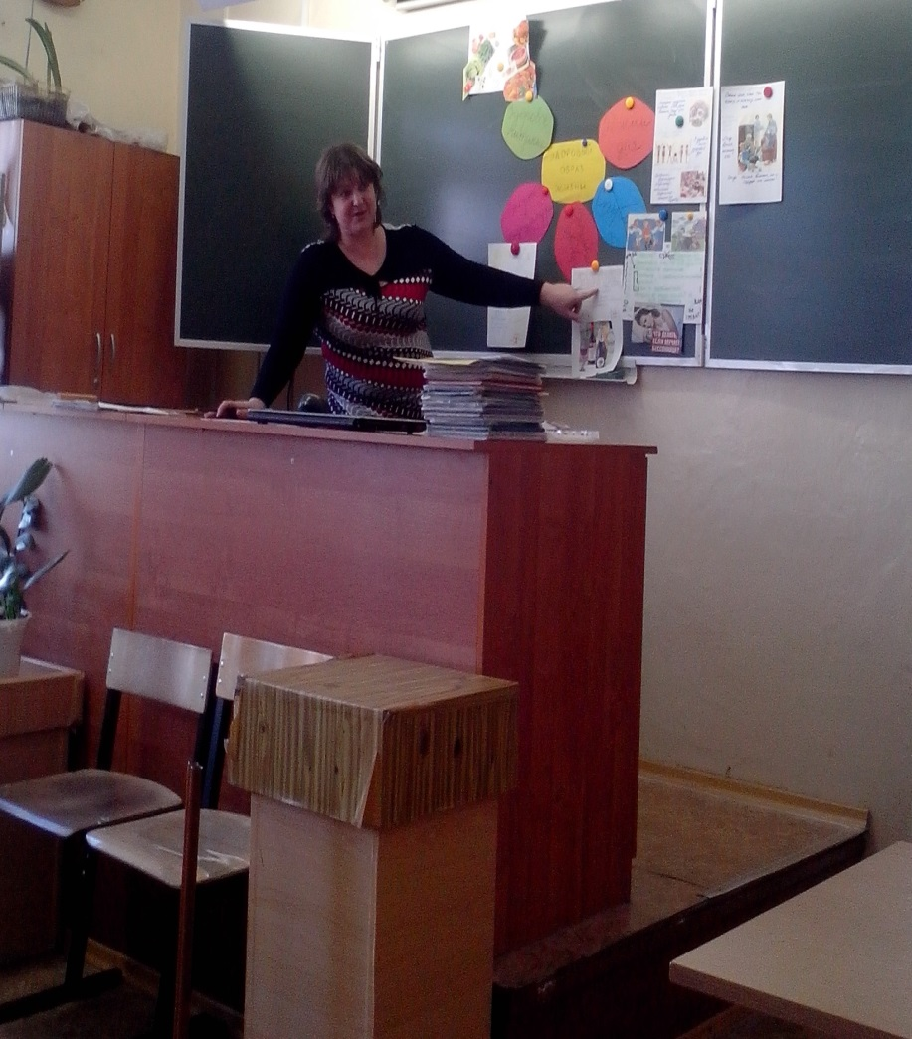
Проект педагогов «Здоровый образ жизни»

Slide 17


Принципы реализации концепции здоровьесбережения
5. Формирование медицинской и правой грамотности всех участников образовательного процесса на основе внутришкольного и межведомственного взаимодействия.
6. Расширение взаимодействия с социальной сферой.
7. Проведение профилактических мероприятий для педагогов.

Slide 18

Система оценки результатов
Наличие концепции школы о приверженности содействия укрепления здоровья.
Наличие среды для реализации Программы здоровьесбережения.
Мониторинговые исследования. Создание базы данных по здоровью.
4. Оценка удовлетворённости всех участников образовательного процесса.
5. Включение критериев оценки
здоровьесбережение в показатели
эффективности работы школы.

Slide 19

Риски
1. Пассивность, занятость родителей, отсутствие времени и мотивации на коммуникацию
2. Ограниченные возможности педагогов и учителей.
3. Работа медицинского работника «на полной ставке» теоретически ограничит ряд специфичных медицинской профессии возможностей, в частности возможность повышения квалификации.
4. Нежелание персонала выполнять дополнительные функции, консерватизм, нигилизм педагогов.
5. Отсутствие обратной связей в работе специалистов.
6. Слабая организация преемственности в работе специалистов.
7. Проблема кадров в образовательной организации.

Slide 20



